Slide 1
CNAF Reloaded Workshop
WP3
10 dic 2020
Luigi Scarponi & Riccardo Papaleo

Slide 2
3 Infrastrutture tecniche
Obiettivo
  Realizzare il nuovo data center CNAF al tecnopolo partendo dalle seguenti assunzioni:
    Il capannone B5 viene suddiviso in 4 box dove risiederanno le risorse di calcolo:
      Box per calcolo intensivo
      Box per storage
      Box per la rete
      Box per le librerie dei nastri
    Questi box vengono consegnati già allestiti con presa dell’acqua temperata (per calcolo intensivo), acqua fredda, blindo sbarra principale per gli impianti di potenza elettrica
Task:
  3.1 Progettazione e realizzazione del layout complessivo del nuovo DC (con WP2)
  3.2 Progettazione e realizzazione della distribuzione elettrica all’interno dei box
  3.3 Progettazione e realizzazione del sistema di raffreddamento
  3.4 Definizione della topologia e tipologia dei rack per ogni box, eventuale riutilizzo di quelli esistenti. Loro installazione
  3.5 Eventuale condizionamento ambiente di ogni singolo box
  3.6 Gestione della migrazione delle risorse dal cnaf al nuovo DC

Slide 3
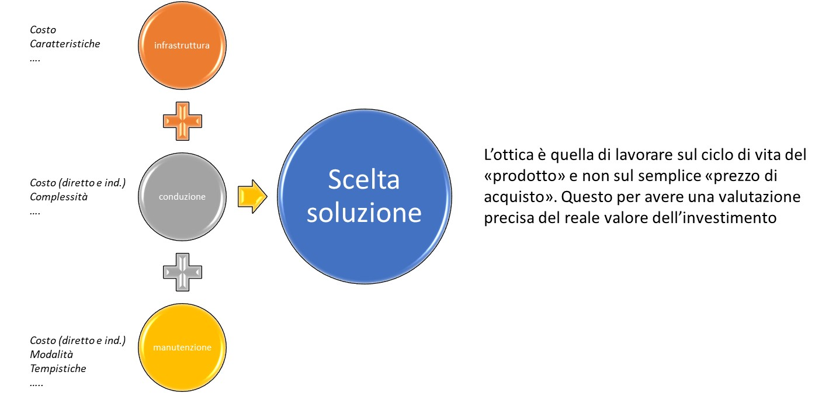
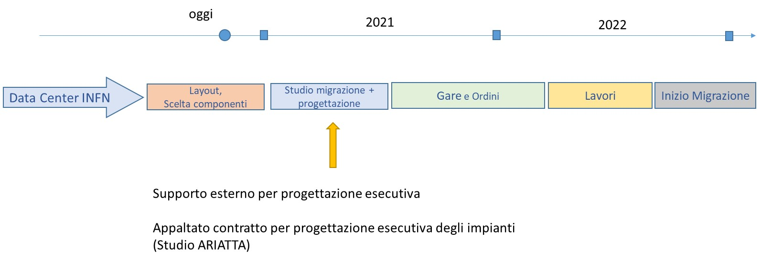
3. Infrastrutture tecniche
Dal 10 nov primi contatti con Studio Ariatta per la definizione delle specifiche del progetto

Slide 4
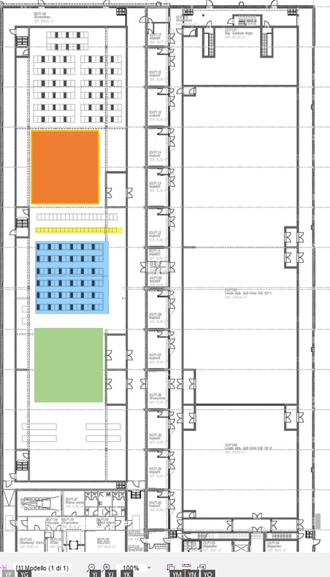
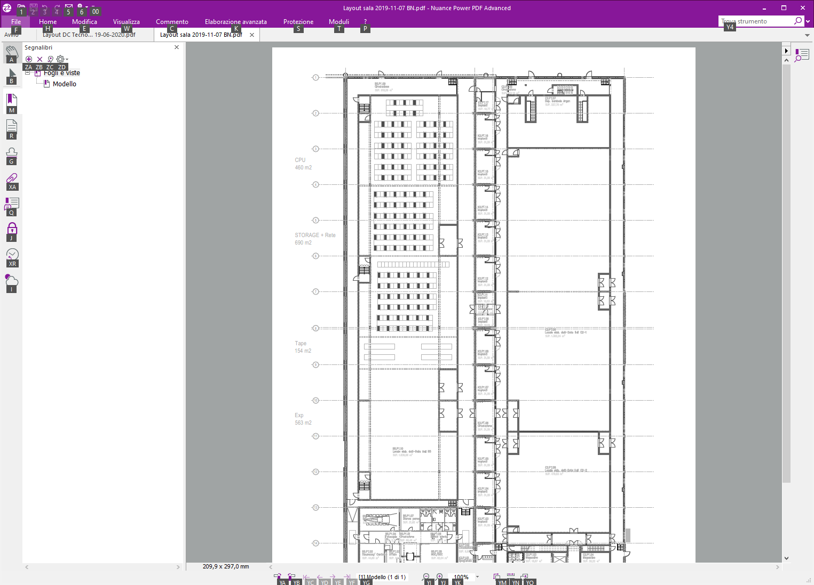
layout complessivo del nuovo DC (con WP2)
Area di installazione iniziale delle isole di storage
Area libera di espansione per storage e/o CPU
Area libera di espansione per rete
Area tape (non vincolata in posizione)
Ulteriore area di espansione
Area vincolata per CPU

Slide 5
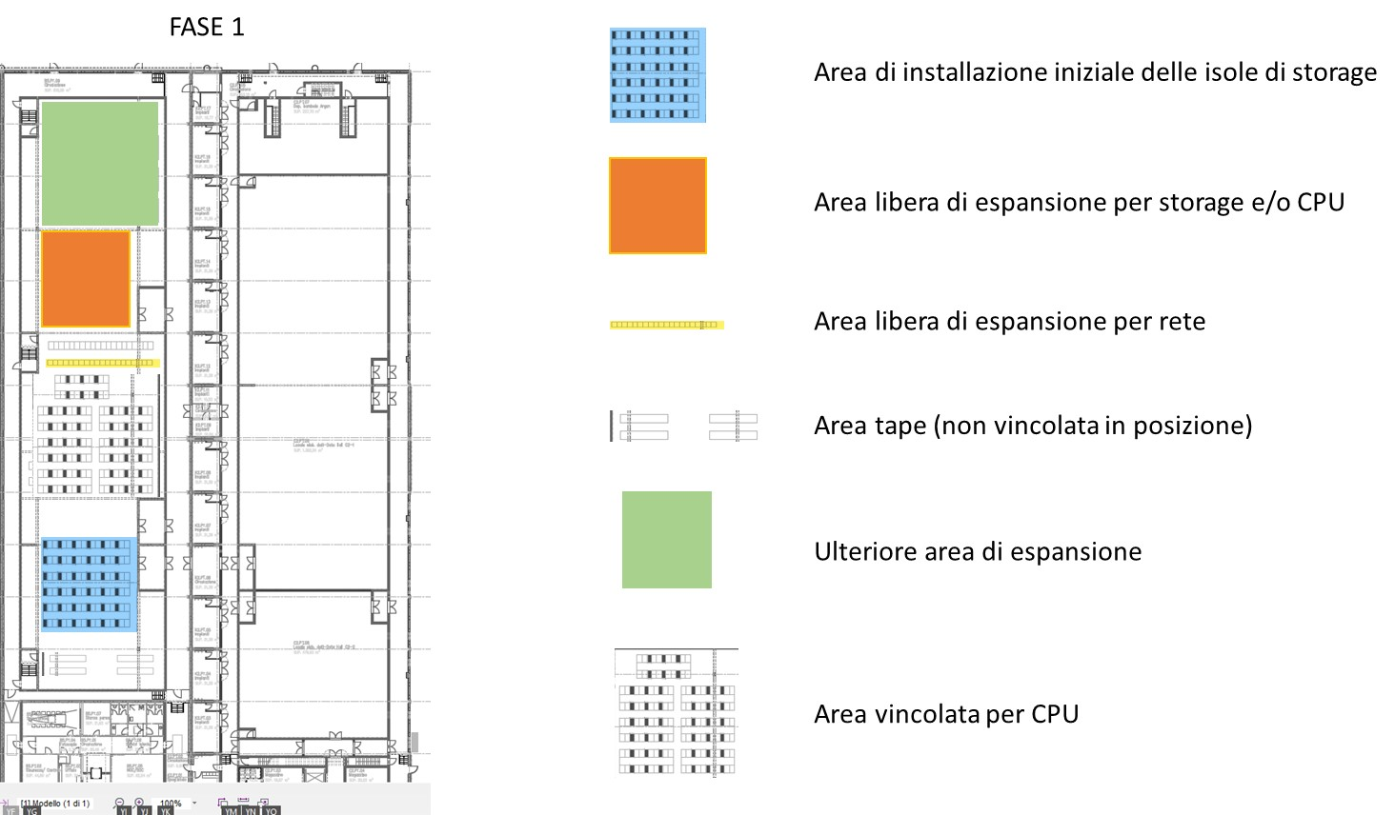
layout complessivo del nuovo DC (con WP2) – opzione2
Compartimentazione
# e posizione CRAC
cablaggi
Questa variazione del layout permette di ottimizzare le aree dal punto di vista degli impianti con particolare riferimento a quello di condizionamento / raffreddamento

Slide 6
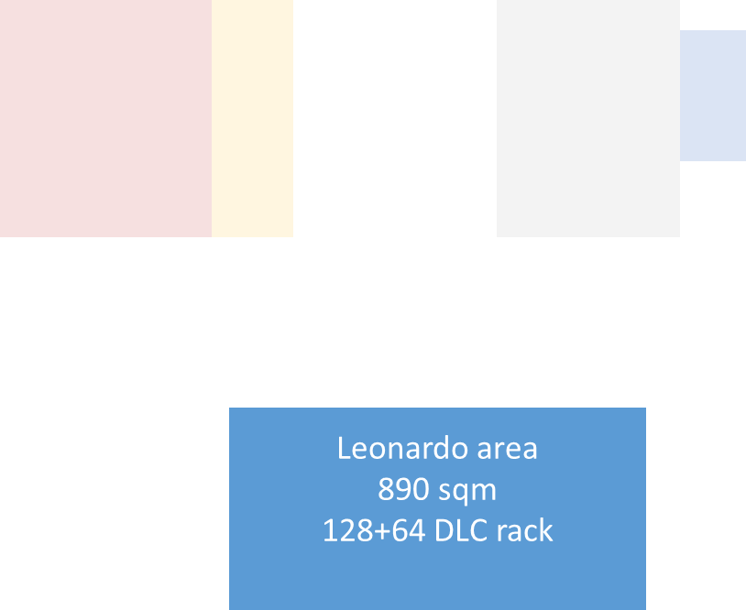
Layout della Sala
INFN AREA
Phase 1 configuration
CPU Area 420 sqm
Up to 100 DLC rack/rear door
90/30 kW/rack
Initial config: 1 cage – 16 Racks
Network area
117 sqm
40 standard rack
Initial config: 20 racks
Tape library area
170 sqm
4 libraries
Initial config: 2 libraries
Storage area
420 sqm
96 rack, 48 InRow
20 kW/rack
Initial config: 2 cages – 48 racks

Slide 7
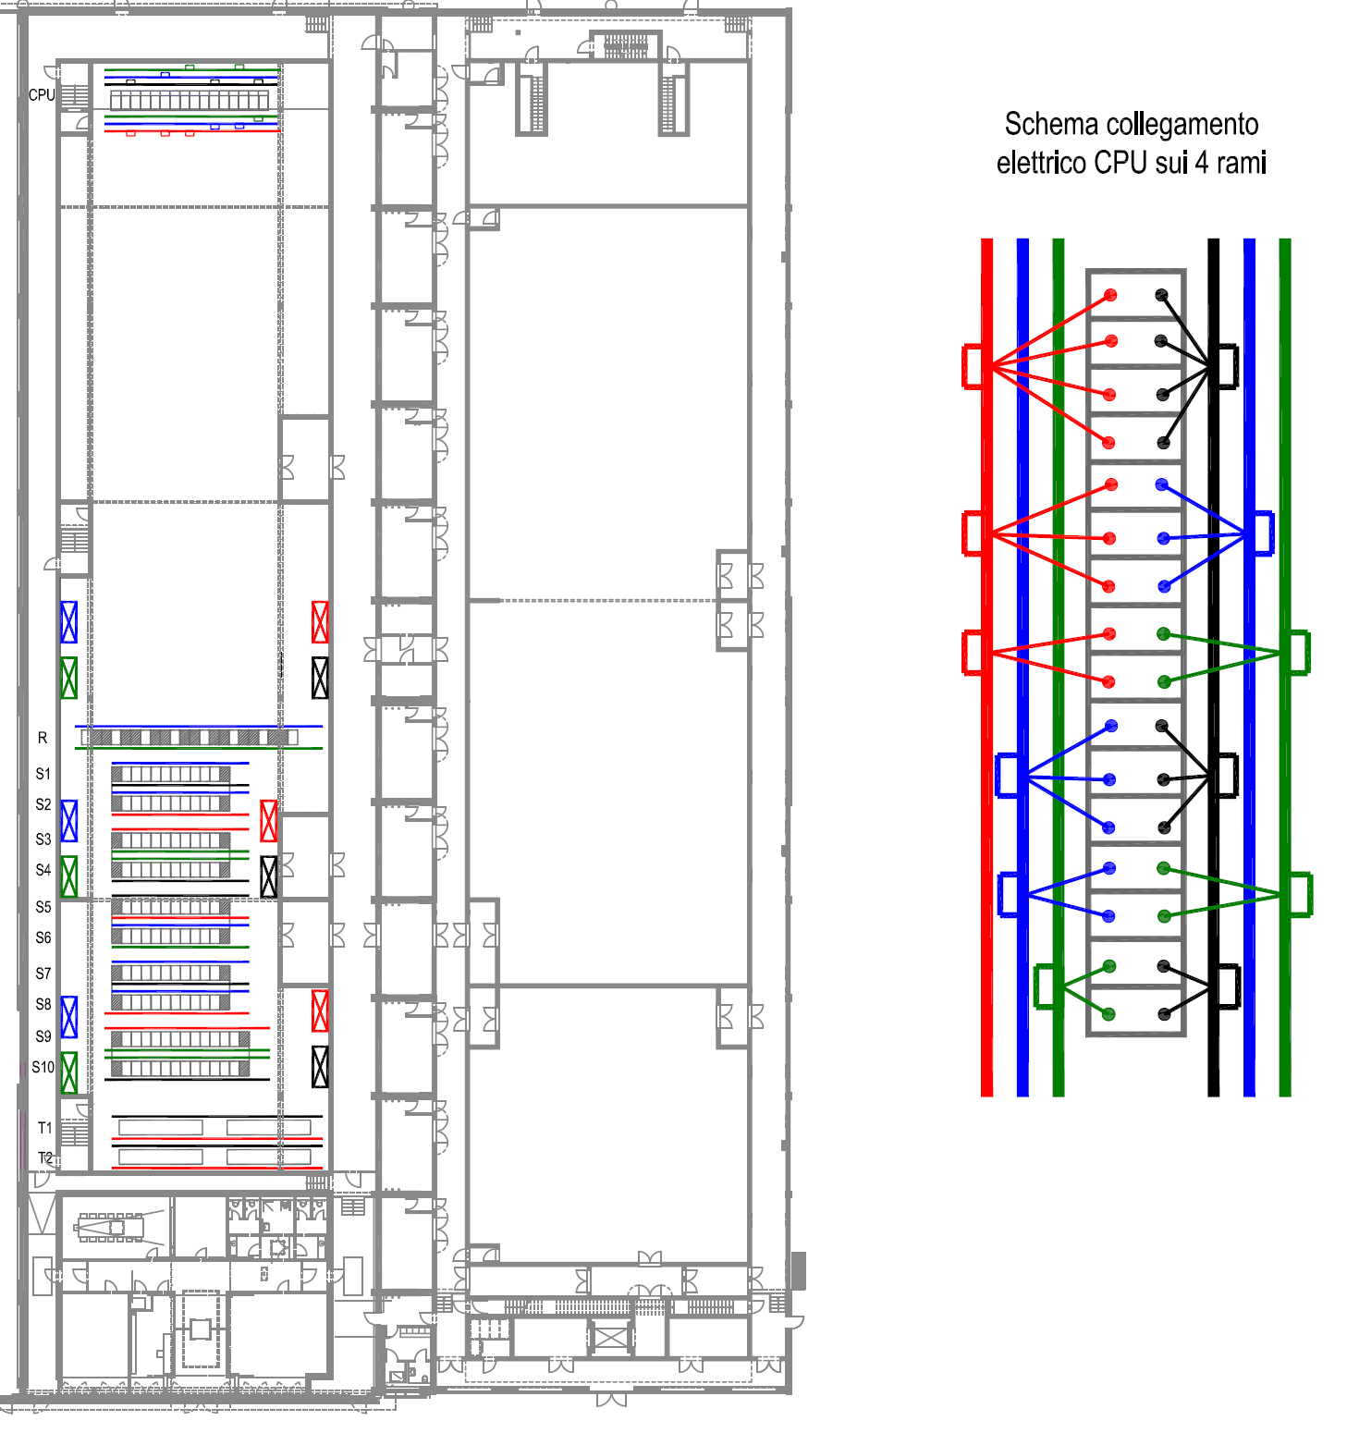
Distribuzione elettrica – prima proposta
3 MW disponibili sotto UPS
4 UPS a disposizione
Ogni UPS lavorerà al 75% → 750kW circa di carico costante
Nel caso di rottura o di manutenzione di un UPS gli altri saranno in grado di prendersi il carico al fine di garantire la continuità del servizio

Slide 8
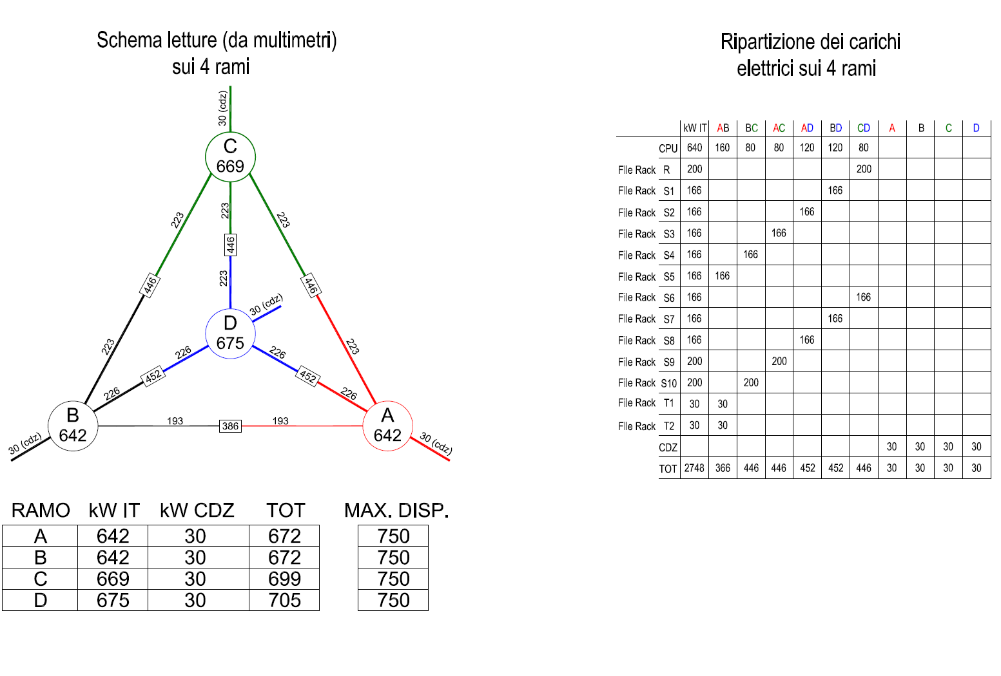
Distribuzione elettrica – prima proposta
Bilanciamento dei carichi
Per le 4 blindosbarre di distribuzione

Slide 9

Power distribution: busway
Alcune soluzioni tecniche commerciali

Slide 10

Raffreddamento
Tre soluzioni sotto analisi
 | Vantaggi | Svantaggi
Plenum | Costi d’installazione Flessibilità nel tempo Compartimentazione indipendente | Efficienza su alte densità Disuniformità nella distribuzione del freddo Particolare attenzione agli impianti nel pavimento galleggiante
In-Row | Efficienza maggiore Adatto ad alte densità di potenza Facilità di ridondanza | Struttura rigida Spazio sottratto ad apparecchiature IT Costi d’installazione maggiori
Rear Door | Sistema compatto Adatto ad alte densità di potenza Indipendente dal resto della sala | Alti costi d’installazione Acqua refrigerata da portare ad ogni singolo rack
Per la sezione dedicata alle CPU si prevede la possibilità di utilizzare l’acqua temperata per il raffreddamento a liquido diretto. A seconda della tecnologia utilizzata, probabilmente rimarrà una quota parte di potenza termica da smaltire con sistemi tradizionali ad aria come plenum o In-Row.
Plenum
In-Row
Rear Door
Le soluzioni potrebbero anche essere utilizzate insieme a seconda delle necessità. Si potrebbe ad esempio utilizzare il sistema con Plenum come base e progettare delle isole con In-Row o Rear Door per le installazioni ad alta densità di potenza

Slide 11
Raffreddamento con in-row
Con:
T_{H2Oin} @19°
T_{H2Oout} @26°
T_{aria – ripresa} @35°C
Possiamo arrivare con in-row a circa 20.5-21 kW
Aumentando aria a 39°C arriviamo a circa 25 kW
Il doppio degli in-row inizialmente considerati
Ogni blocco diventano quindi 2 in-row

Slide 12
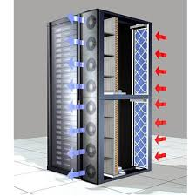
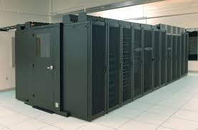
Storage housing: in row technology

Slide 13

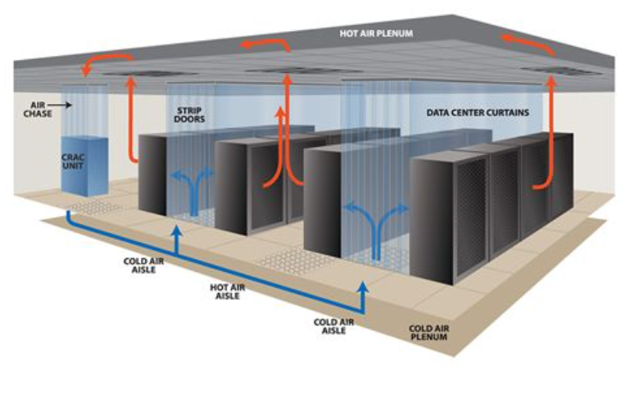
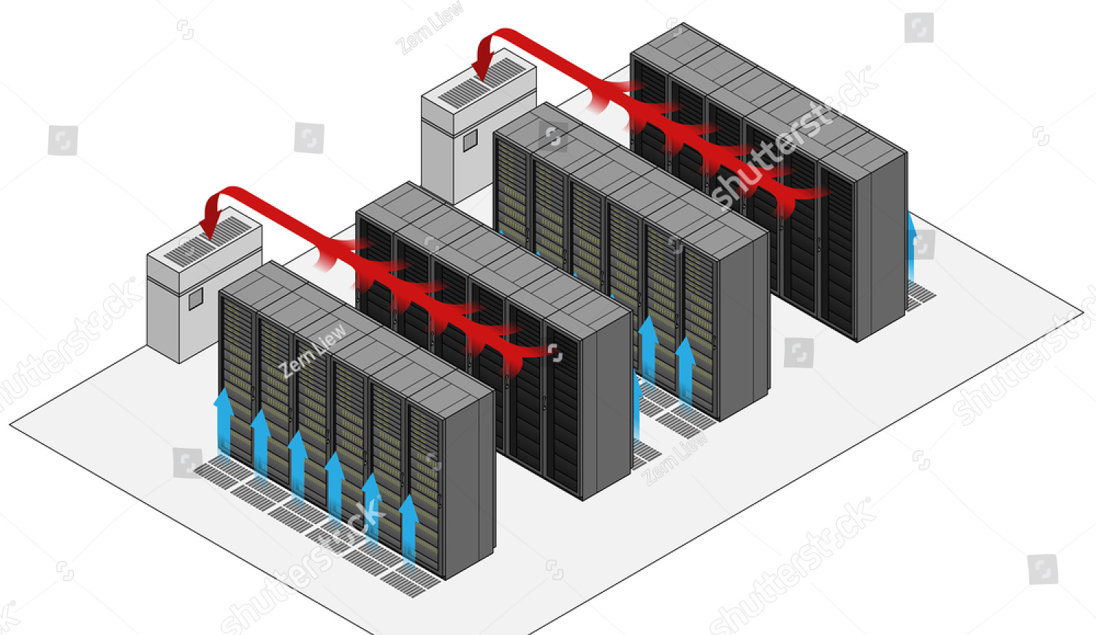
raffreddamento – plenum
2 opzioni sotto studio

Slide 14
Raffreddamento - Plenum
Utilizzare plenum con l’installazione a perimetro di CRAC
Questa soluzione:
Riduce il numero di in-row e quindi di componenti da collegare al sistema di raffreddamento ad acqua
Aumenta la flessibilità potendo installare il numero di CRAC necessari in funzione delle fasi di crescita/installazione dei rack e del popolamento degli stessi
  Il disegno del layout verrebbe realizzato tenendo in considerazione la fase2 ma installando in fase1 solo le macchine di raffreddamento necessarie
Necessario ottimizzare il passaggio delle tubazioni sotto floating per ottimizzare il funzionamento del sistema di raffreddamento ad aria

Slide 15
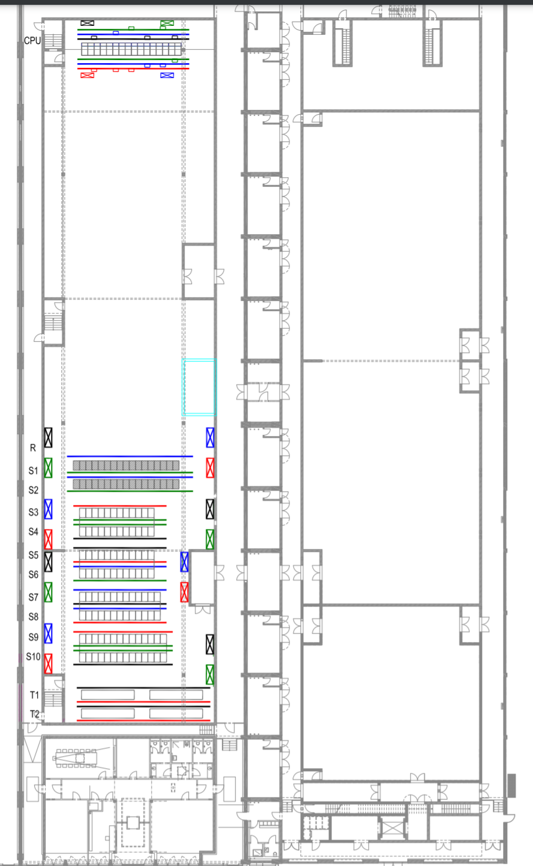
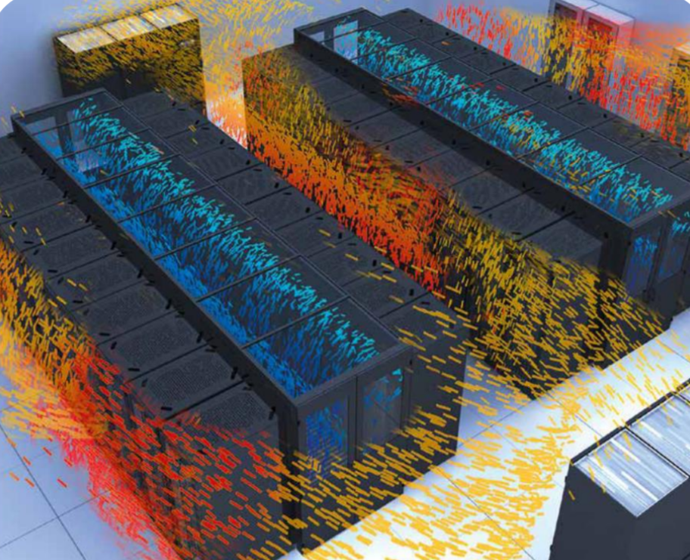
Raffreddamento – layout (proposta)
SISTEMA STORAGE / TAPE E RETE
P1: 12 CDZ (macchine da 220kW) – 3+1 per garantire la ridondanza
P2: 16 CDA (macchine da 155kW) – 3+1 per garantire la ridondanza (aumenta la flessibilità anche in fase di procurement e installazione
Soluzioni espandibili sino a 32 unità che possono lavorare in team
Ottimizzata posizione del filtro fumo (mantenendo le distanze di rispetto per le uscite di sicurezza), per permettere una più omogenea distribuzione CDZ. TBC con VVFF
Efficienza
modularità
gestione
ridondanza

Slide 16
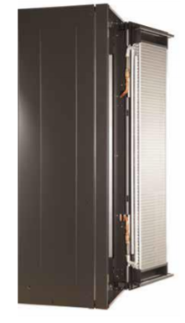
Raffreddamento – layout (proposta)
Sistema CPU
Al momento due soluzioni in analisi
Aria in ingresso Rack 22 °C
Acqua in ingresso 19 °C
Acqua in uscita 26 °C
Aria in uscita Rack 26.8 °C
Potenza frigorifera 34,1 kW
Mista (CDZ perimetrali + rear door)
CDZ perimetrali per abbassare la temperatura di mandata a 20-22°C
I calcoli attuali prevedono 4 CDZ da 35.000 mc/h (3+1) permettono di gestire il carico in ambiente.
In fase di verifica rear door con doppia serpentina per garantire eventuale ridondanza
B. Solo CDZ perimetrali

Slide 17
CPUs housing
DLC RACK
Rear door RACK

